Slide 1

Муниципальное бюджетное дошкольное образовательное учреждение
"Детский сад"Лёвушка"
«Безопасность детей
в детском саду»
памятка-консультация для родителей
Подготовили: Кофтанюк А.Ю.
Фомичёва Н.Е.
2021 год

Slide 2


Основным вопросом, волнующим всех родителей, отправляющих малыша в ДОУ (детское образовательное учреждение), является обеспечение безопасности в детском саду своего ребенка.
Главной целью охраны жизни и здоровья детей в детском саду является создание и обеспечение здоровых и безопасных условий, сохранение жизни и здоровья воспитанников в процессе воспитания и организованного отдыха.

Slide 3

Особое внимание в ДОУ уделяется обучению детей безопасному поведению в помещении и на детской игровой площадке.
Для детей действуют определенные правила, которые необходимо знать и родителям.

Slide 4

Передвигаемся по детскому саду:
Детям не разрешается бегать в помещении ДОУ.
Дети должны спускаться и подниматься по лестницам, держась за поручни, соблюдать дистанцию, не толкать и не перегонять друг друга.
Запрещается бежать по лестнице и съезжать по перилам, обгонять, играть на лестнице, толкаться, свисать на ограждениях.
Детям не разрешается ходить по коридорам без сопровождения взрослого.
Напоминаем детям, что коридоры и лестница - не место для игр и баловства.

Slide 5
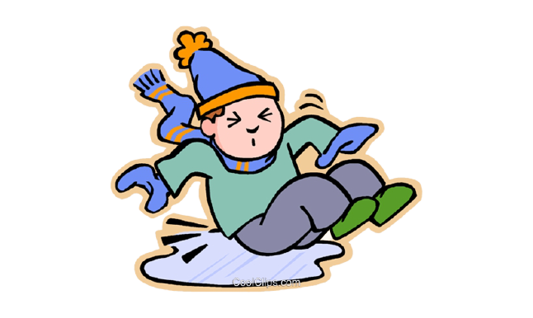
Основные правила поведения на прогулке в зимний период:
Никогда зимой не прикасаться языком, губами и голыми руками к железным предметам - они приклеятся.
Не отрывать с силой, если несчастье все-таки случилось. Позвать на помощь взрослого, если с кем- то из ребят произошло такое несчастье.
Объяснить детям понятие «Гололед».
Не толкаться, не бегать, не играть на скользких дорожках, тропинках.
Не подставлять подножки товарищам.
По дорожкам идти осторожно.
Если кто-то упал, помочь подняться, или позвать на помощь взрослого.
Нельзя играть там, где с крыши свисают сосульки или может упасть снег.
Нельзя брать сосульки в рот и есть их.
Не кидаться сосульками и снегом, так как можно поранить других детей.

Slide 6
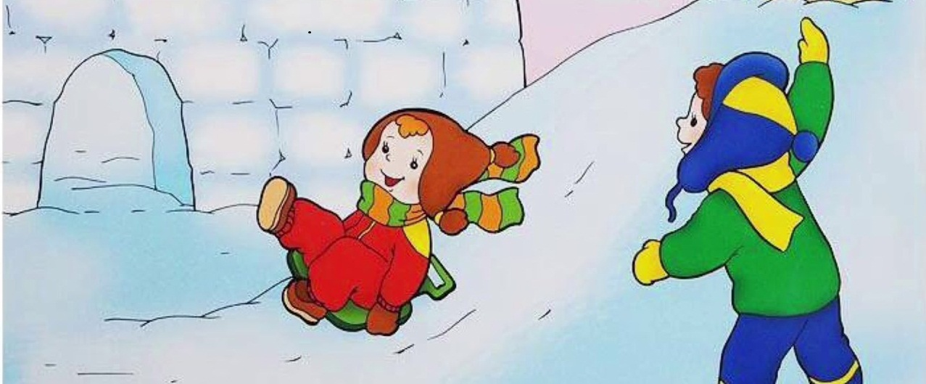
Основные правила поведения на горке:
Подниматься на горку только по ступенькам.
Не подниматься по скользкому скату горки и с боков.
Не кататься стоя, а только сидя.
Не толкать, не цепляться за товарищей.
Соблюдать очередность.
Не спрыгивать с горки.
Не стоять на верхней площадке горки, а сразу садиться и аккуратно скатываться.
Не подниматься на горку и не кататься с игрушками и с предметами в руках.
Прокатиться, быстрее вставать и уходить, т.к. следом скатится другой и может сбить ребенка.
Не спускаться с горки, пока не встал и не ушел с дороги предыдущий ребенок.
Не баловаться, не бороться, не подставляй ножку на горке или около горки.
Не сбегать по скату.

Slide 7
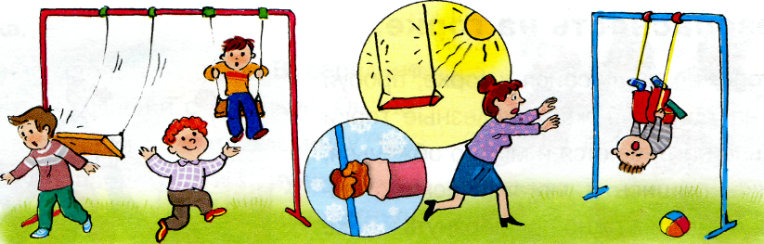

Основные правила поведения на участке детского сада во время прогулки:
Выходить на участок детского сада и возвращаться с прогулки нужно спокойным шагом.
Не толкать своих товарищей, не ставить подножки, не драться, быть доброжелательным и вежливым.
Не покидать территорию своего участка без разрешения воспитателя.
Не бегать с игрушками и не отбирать их у других.
Не разбрасывать игрушки по участку.
Не кидать друг друга песком, землей, камушками, снегом.
Не ломать деревья, кусты.
После игр убирать за собой игрушки в кладовую.

Slide 8
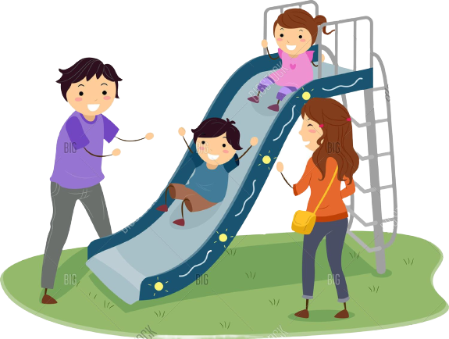
Важно помнить, что данные правила безопасного поведения, НЕ ДОЛЖНЫ МЕНЯТЬСЯ С ПРИХОДОМ РОДИТЕЛЕЙ в ДОУ или НА ИГРОВУЮ ПЛОЩАДКУ ДЕТСКОГО САДА.
Дети, за которыми уже пришли родители, и дети, которые ещё находятся под ответственностью воспитателя, должны соблюдать ОДИНАКОВЫЕ нормы безопасного поведения.

Slide 9

Помните!
Родители наравне с сотрудниками детского сада несут ответственность за безопасное пребывание детей в детском саду.

